Slide 1
WEBSITE PORTOFOLIO & AI ASSISTANT INTERAKTIF
Portofolio Digital Modern Berdaya AI Conversational
Dokumentasi Arsitektur, Desain Interaktif 3D WebGL, & Penerapan Google Gemini AI Asisten pada:
faliq-portfolio.vercel.app (Faliqul Ishbah)
Faliqul Ishbah
AI Automation Engineer • Data Scientist • Fullstack & Frontend Developer
Stack: Next.js 13+ App Router, Google Generative AI (Gemini), React Three Fiber (3D), Framer Motion, Tailwind CSS

Slide 2
RINGKASAN EKSEKUTIF
Bukan Sekadar Resume Statis: Portofolio Cerdas yang Hidup
PILAR 01
Interactive AI Assistant
Chatbot pintar bertenaga Google Gemini API yang siap menjawab pertanyaan pengunjung 24/7.
• Menjawab instan pertanyaan seputar keahlian, riwayat karier, dan proyek unggulan.
• Terintegrasi streaming text response langsung via Vercel Edge Runtime.
• Didukung basis data pengetahuan terstruktur (knowledge base) portofolio.
• Fallback mode berbasis template lokal responsif saat offline.
PILAR 02
3D Canvas & WebGL Experience
Elemen interaktif visual berbasis fisika 3D dan momentum micro-interactions.
• Interactive 3D Lanyard ID Card (React Three Fiber) dengan drag fisika realistis.
• Hero background <ShapeGrid /> (React Bits) dengan 3D tilt & cursor waves.
• Bola kristal dinamis 3D Crystalized Ball (OGL/WebGL) pada halaman AI Assistant.
• Galeri 3D DriftWall dengan perspective momentum dan parallax smooth.
PILAR 03
Production Engineering Quality
Arsitektur kode bersih, performa tinggi, aksesibilitas, dan SEO modern.
• Bilingual Localization (ID & EN) berpindah bahasa seketika tanpa reload.
• Dark & Light Mode adaptif dengan ambient glow orbs elegan.
• Full SEO Readiness: Sitemap.xml, robots.txt, OpenGraph, & Google Site Verification.
• Optimalisasi aset WebP berukuran ringan untuk First Load JS super cepat.

Slide 3
ARSITEKTUR SISTEM
Lapisan Teknologi & Komponen Pendukung Portofolio
1. FRONTEND CORE & ROUTING
Next.js 13+ App Router, React 18, TypeScript, Tailwind CSS
Arsitektur berbasis komponen modular, server-side streaming, static page generation, dan zero-layout-shift routing.
2. CREATIVE 3D & MOTION CANVAS
React Three Fiber (R3F), Three.js, OGL (WebGL), Framer Motion, GSAP
Merender simulasi fisika lanyard kartu tanda pengenal, bola kristal terpolarisasi, dan animasi teks kinetik 60 FPS.
3. CONVERSATIONAL AI & EDGE BACKEND
Google Gemini API (@google/generative-ai), Vercel Edge Runtime, Server Actions
Endpoint streaming latensi ultra rendah (/api/chat) yang menyatukan prompt engineering komprehensif dan model fallback.
4. CONTEXT & USER EXPERIENCE LAYER
LanguageContext (ID/EN), ThemeContext (Dark/Light), SoundEffectsProvider
Manajemen state global tanpa reload, audio taktil klik tombol, preview CV instan dalam modal, dan ambient lighting.

Slide 4
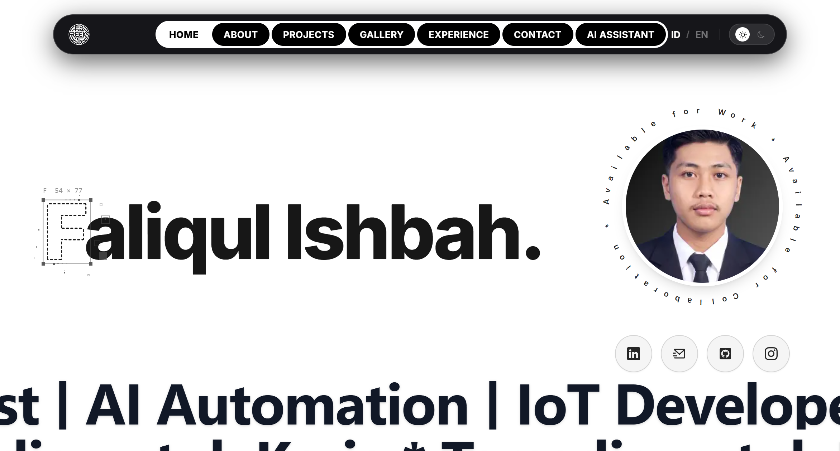
SOROTAN UTAMA
AI Assistant: Agen Percakapan Portofolio Interaktif (/ai-assistant)
MENGAPA AI ASSISTANT REVOLUSIONER UNTUK PORTOFOLIO?
Biasanya pengunjung atau perekrut harus menelusuri halaman web satu per satu untuk mencari informasi spesifik. AI Assistant mengubah paradigma ini: pengunjung cukup 'mengobrol' langsung dengan representasi digital Faliqul Ishbah. Asisten dapat merangkum proyek, menjelaskan tech stack, hingga membandingkan kecocokan skill dengan kualifikasi pekerjaan.
FITUR KUNCI ASISTEN
✔ Knowledge-Grounded Accuracy: Menjawab akurat berdasarkan fakta data portofolio resmi tanpa mengarang bebas.
✔ Streaming Response Cepat: Efek mengetik huruf per huruf (streaming) menghasilkan waktu tunggu respon nol detik.
✔ Quick Prompt Pills: Pertanyaan rekomendasi instan dalam 2 bahasa (Keahlian, Proyek, Pengalaman AI, Tech Stack).
✔ Privacy by Design: Percakapan berjalan murni in-memory tanpa penyimpanan database, menjaga privasi pengunjung.
✔ Interactive PromptBar: Dilengkapi pemilih model (Gemini Flash/Pro), shortcut perintah (/projects, /skills), dan tombol reset.
Tampilan Ekosistem Portofolio Digital Faliqul Ishbah
Didukung AI Assistant cerdas & visual interaktif modern

Slide 5
SOROTAN UTAMA
Arsitektur Teknis & Pipeline Streaming AI (/api/chat)
01
Vercel Edge Runtime
• Dieksekusi pada jaringan Edge dengan latensi terendah di seluruh dunia.
• Menggunakan standar Web API (ReadableStream & TextEncoder) tanpa dependensi Node berat.
02
Context & Knowledge Base
• Fungsi buildChatSystemPrompt() mengompilasi biodata, riwayat pendidikan, proyek, skill, dan sertifikasi.
• Aturan ketat (guardrails): persona ramah, profesional, dan melarang halusinasi data.
03
Google Gemini Multi-Model
• Terhubung ke Google Generative AI SDK (@google/generative-ai).
• Loop failover otomatis mencoba model Gemini 2.0 Flash -> 1.5 Flash -> 1.5 Pro jika terjadi limit.
04
Rate Limit & Proteksi Abuse
• Sliding-window in-memory rate limiter membatasi 15 permintaan per menit per alamat IP.
• Mencegah spam bot, lonjakan biaya token, dan menjaga stabilitas kuota gratis.

Slide 6
SOROTAN UTAMA
Desain Antarmuka AI: PromptBar, 3D Ball & Smart Fallback
KOMPONEN 1: PROMPTBAR INTERAKTIF
Smart Action Toolbar & Model Switcher
Input chat modern dengan dukungan pemilih model (Gemini Flash / Pro), indikator busy animasi framer-motion, dan menu slash commands (/projects, /skills, /contact, /experience).
KOMPONEN 2: 3D CRYSTALIZED BALL (WEBGL/OGL)
Efek Visual Dinamis di Latar Belakang
Bola kristal 3D berputar dinamis yang dibangun dengan OGL WebGL, menghadirkan nuansa futuristik saat halaman AI Assistant pertama kali dibuka.
KOMPONEN 3: LOCAL TYPING SIMULATION FALLBACK
Simulasi Respons Otomatis Tanpa Kuota API
Untuk pertanyaan template populer seputar ringkasan skill dan proyek terbaik, antarmuka menyediakan simulasi pengetikan asinkron lokal yang tetap berjalan meskipun kuota API sedang habis.
KOMPONEN 4: DIALOG KONFIRMASI RESET SESI
Kontrol Percakapan Penuh Pengguna
Pengguna dapat menghapus riwayat obrolan kapan saja melalui tombol tong sampah yang dilengkapi dialog modal konfirmasi (ClearChatDialog) yang aman dan rapi.

Slide 7
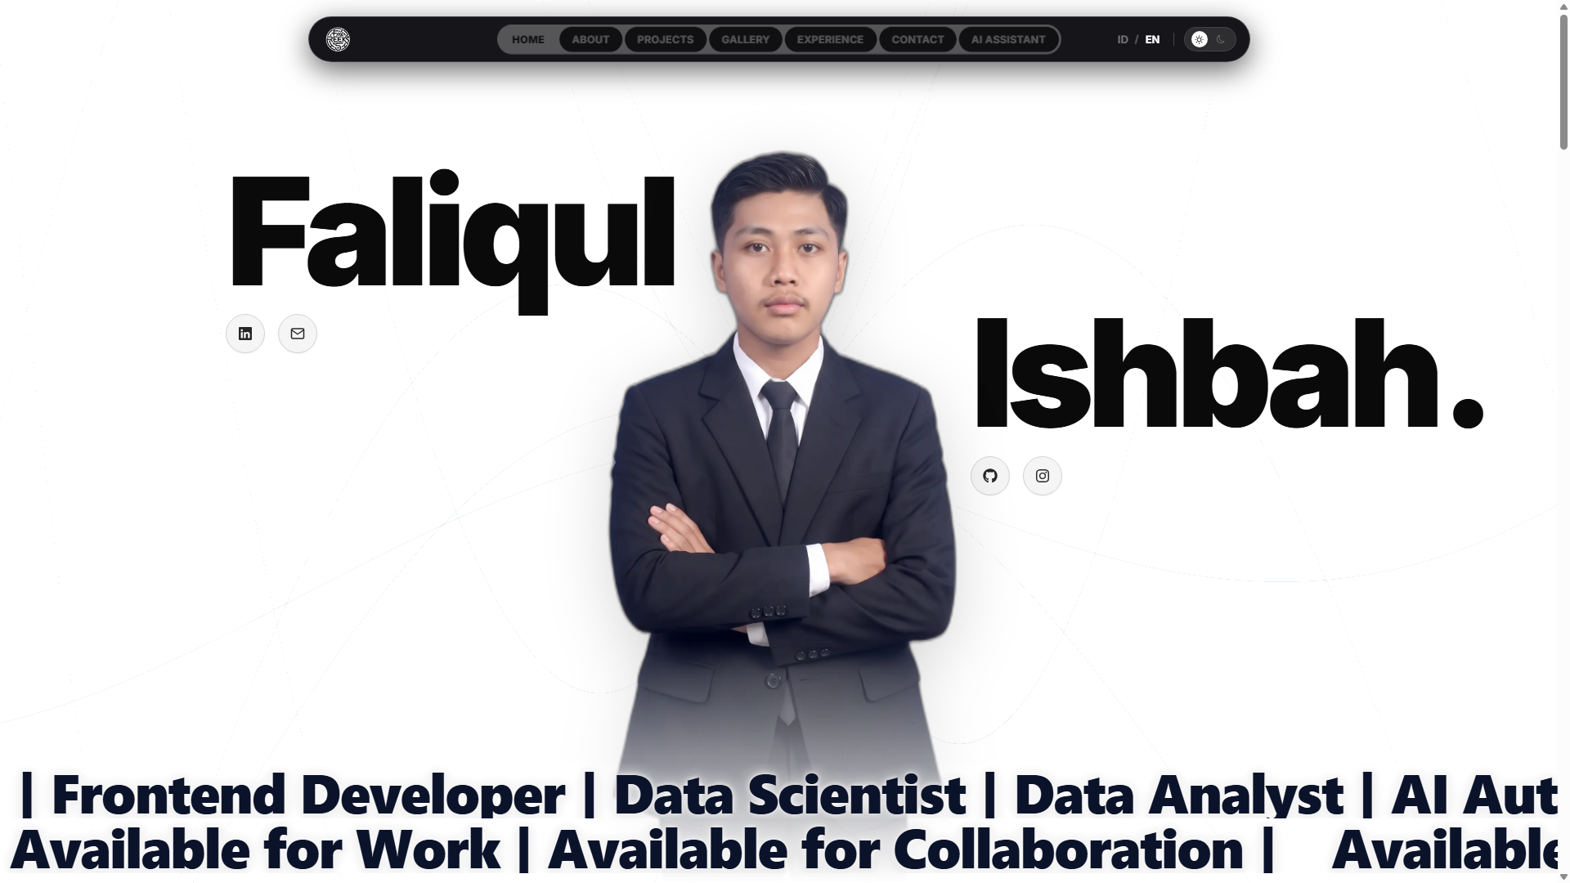
FITUR UNGGULAN PORTOFOLIO
Hero Section: Grid Perspektif 3D & Tipografi Kinetik
DESAIN HERO SECTION YANG MEMUKAU
Hero section dirancang dengan layout horizontal modern yang menempatkan nama di sisi kiri ('Faliqul') dan sisi kanan ('Ishbah.') membingkai foto profil di tengah. Tidak ada huruf yang tertutup atau bertabrakan dengan tubuh.
INTELEGENSI DESAIN & MICRO-INTERACTION
✔ React Bits <ShapeGrid />: Grid canvas 3D dengan kemiringan perspektif (tiltX=58), drift dinamis, dan efek riak cahaya saat kursor mouse bergerak.
✔ Kinetic Slide-in Typography: Teks meluncur dari luar layar dengan transisi blur-to-sharp yang elegan.
✔ Social Hub Pins: Tombol profil LinkedIn, Email, GitHub, dan Instagram tersusun simetris di bawah nama.
✔ Velocity Marquee: Teks berjalan (ScrollVelocity) di bagian kaki hero dengan shadow kontras tinggi dan efek fade mask halus di sisi kiri-kanan.
Tampilan simetris Hero Section & ShapeGrid canvas

Slide 8
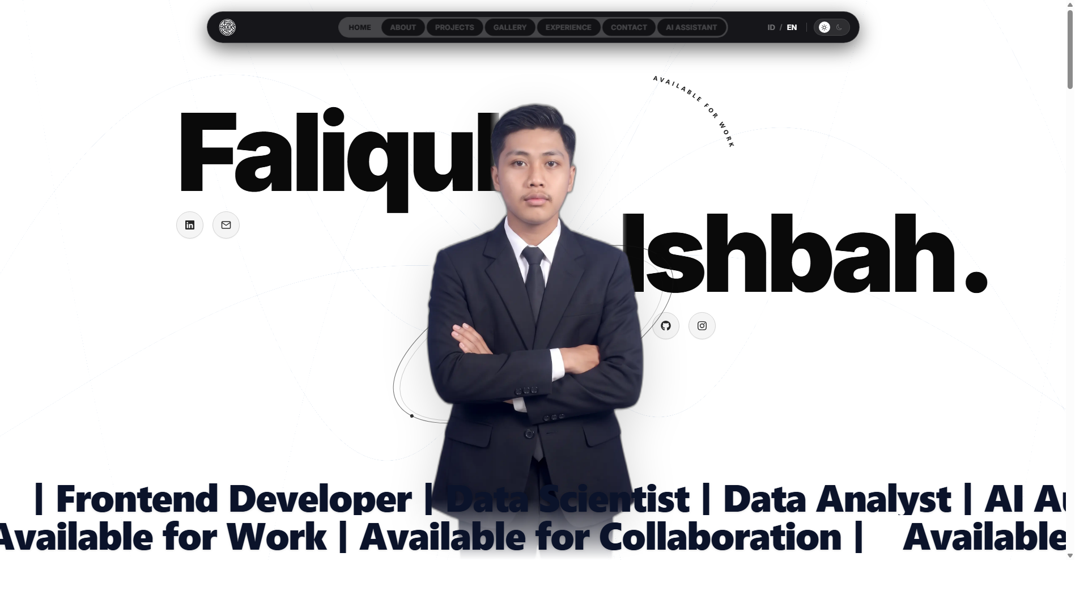
FITUR UNGGULAN PORTOFOLIO
Kartu ID Lanyard 3D Interaktif & Garis Waktu Pengalaman
INTERAKTIVITAS 3D TINGKAT TINGGI
Alih-alih menampilkan daftar riwayat kerja yang membosankan, bagian Experience menghadirkan komponen ID Card Lanyard 3D yang dirender secara real-time menggunakan React Three Fiber dan Three.js.
DETAIL TEKNIS & FITUR
✔ Simulasi Fisika Real-Time: Kartu dan tali lanyard dapat ditarik (*drag*), diayunkan, dan dilepas dengan pantulan gaya gravitasi alami.
✔ Aset WebP Berbobot Ringan: Tekstur kartu dan tali dikonversi ke WebP untuk menghemat 94% ukuran file tanpa menurunkan ketajaman grafis.
✔ Struktur Timeline Berkontras Tinggi: Menampilkan posisi Teaching Assistant UMM, AI Automation Engineer, dan Web Programmer dengan tanggal yang jelas di dark maupun light mode.
✔ Live Status Badges: Label 'LIVE' berkedip hijau untuk pekerjaan aktif saat ini.
Section Experience dengan kartu 3D Lanyard & Timeline

Slide 9
FITUR UNGGULAN PORTOFOLIO
Hub Proyek Dinamis (/projects): Pencarian Cepat & Filter Ganda
FITUR 01
Dual-Domain Switcher
Pemisah kategori utama: General Development (Web, Fullstack, IoT) vs Data Science (AI/ML, Analisis, Computer Vision) untuk segmentasi fokus audiens.
FITUR 02
Pencarian Real-Time & Subkategori
Pencarian teks instan tanpa delay dan chip filter subkategori (Web, Automation, Machine Learning, IoT) untuk penelusuran portofolio yang cepat.
FITUR 03
Pengurutan Fleksibel
Sorting cerdas mencakup Pinned Projects (karya unggulan), Terkini, Terlama, dan Alfabetis A-Z untuk kenyamanan eksplorasi pengunjung.
FITUR 04
Modal Detail & Live Links
Setiap proyek dilengkapi modal popup yang menyajikan carousel tangkapan layar, daftar fitur teknis mendalam, tautan GitHub, dan website demo aktif.

Slide 10
FITUR UNGGULAN PORTOFOLIO
Halaman Cerita Karier (/about) & Galeri 3D DriftWall (/gallery)
1. TIMELINE PERJALANAN HIDUP
Story Journey & Jejak Pendidikan
Merekam perjalanan dari Pondok Modern Darussalam Gontor, Madrasah, hingga Teknik Informatika Universitas Muhammadiyah Malang dengan foto historis dan narasi personal.
2. CAROUSEL SERTIFIKASI & LIGHTBOX MODAL
Verifikasi Kredensial Profesional
Etalase sertifikasi internasional (Google IT Support, Dicoding, UMM). Dilengkapi modal preview beresolusi tinggi dengan tombol close yang jelas dan penutupan sentuh di luar gambar.
3. 3D DRIFTWALL MOMENTUM GALLERY
Galeri Visual Berbasis Fisika 3D
Halaman /gallery menghadirkan dinding ubin foto 3D dengan kemiringan perspektif dan kecepatan momentum yang menyesuaikan ukuran layar mobile, tablet, dan desktop.
4. CV PREVIEW MODAL TERPADU
Akses Dokumen Resume Sekali Klik
Pengunjung dapat melihat pratinjau dokumen PDF CV secara langsung di dalam modal tanpa perlu meninggalkan halaman website portofolio.

Slide 11
KUALITAS REKAYASA
Optimasi Performa, Aksesibilitas, & SEO Terverifikasi
100%
Bilingual Localization
Dukungan penuh dua bahasa (Bahasa Indonesia & Bahasa Inggris) yang mencakup seluruh teks, heading, proyek, dan tombol prompt AI.
< 1.2s
Fast First Load
Konversi seluruh aset gambar ke format WebP, code-splitting otomatis per route, dan eliminasi file tidak terpakai menghemat ratusan kilobyte.
Verified
Google Search Console
Konfigurasi sitemap.xml, robots.txt dinamis, meta tag verifikasi Google, dan OpenGraph kartu sosial media Twitter & LinkedIn.
A11y
Accessibility Friendly
Kepatuhan prefers-reduced-motion untuk pengguna sensitif animasi, kontras warna teks AA, dan navigasi ramah pembaca layar.

Slide 12
PENUTUP & HUBUNGI PENGEMBANG
Mewujudkan Pengalaman Digital yang Berdampak & Siap Skalabilitas
Faliqul Ishbah
AI Automation Engineer • Data Scientist • Fullstack & Frontend Developer
Nilai Utama Portofolio Ini:
Website portofolio ini merepresentasikan penguasaan rekayasa software modern secara utuh: memadukan keindahan visual interaktif 3D WebGL, ketelitian arsitektur kode frontend Next.js/TypeScript, serta integrasi Artificial Intelligence (Google Gemini) yang siap berinteraksi langsung dengan audiens bisnis.
Tautan Langsung & Kontak Resmi:
🌐 Website Live: https://faliq-portfolio.vercel.app/
🤖 AI Assistant Live: https://faliq-portfolio.vercel.app/ai-assistant
💼 LinkedIn: https://www.linkedin.com/in/faliqulishbah/
🐙 GitHub: https://github.com/Faliqulxx
✉️ Email: faliqul.isback@gmail.com
📍 Lokasi: Gresik, Jawa Timur, Indonesia

